Slide 1

Lecture 01
Python 网络编程
讲师: 胡伟通
School of Cyberspace
Hangzhou Dianzi University
2022-2023 Academic Year – 1st Semester
September 2022

Slide 2
「 Week 02 」
第一个Python程序

Slide 3
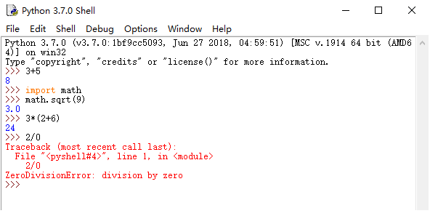
IDLE开发环境

Slide 4
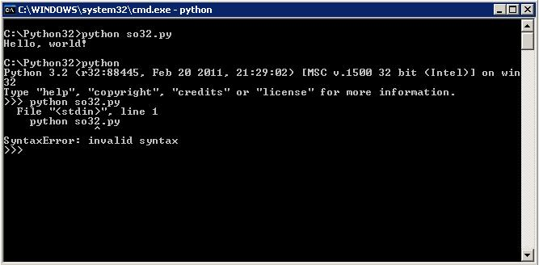
CMD 环境（Windows）
Notes:
浏览历史命令（上一条、下一条）
重启Shell，之前定义的对象全部无效
打开帮助文档
自动补全前面出现过的单词
缩进代码块、取消缩进
注释、取消注释

Slide 5
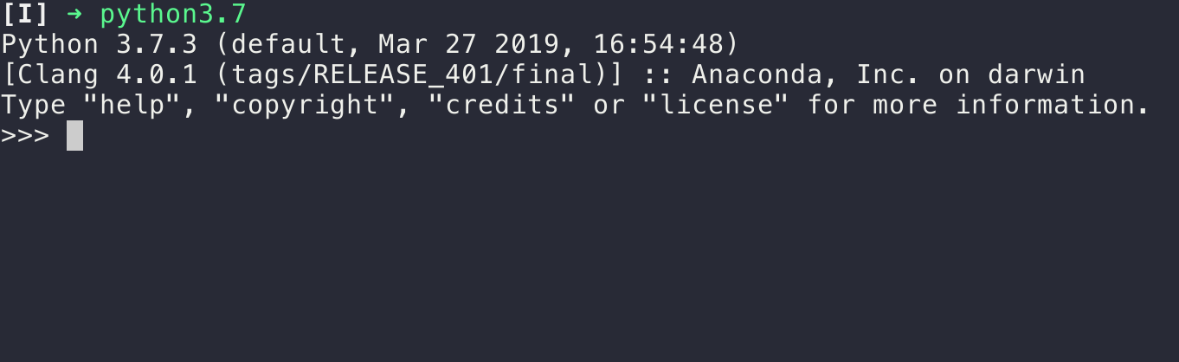
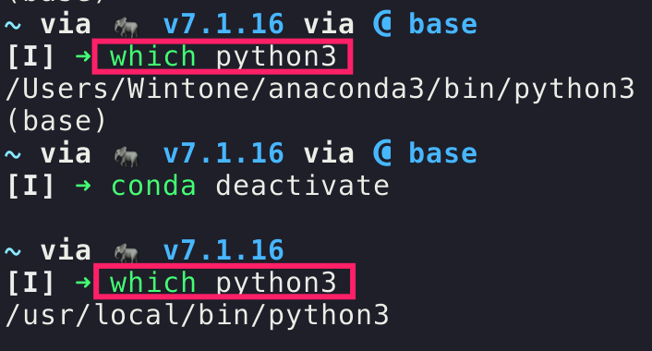
CMD 环境（Mac OS）
How to change Python version in Conda?
Notes:
浏览历史命令（上一条、下一条）
重启Shell，之前定义的对象全部无效
打开帮助文档
自动补全前面出现过的单词
缩进代码块、取消缩进
注释、取消注释

Slide 6
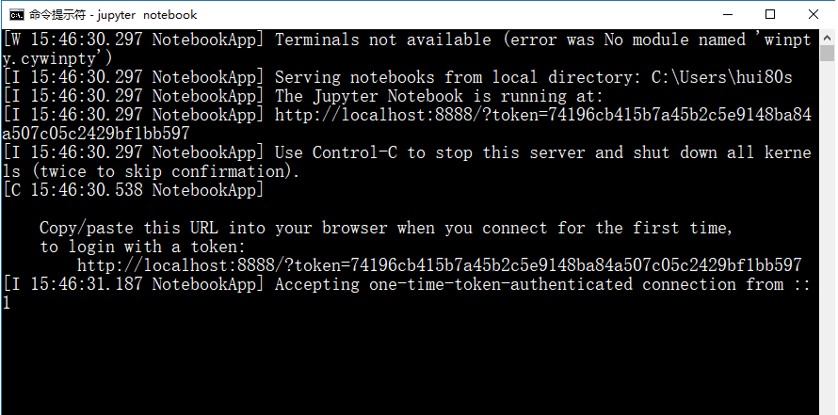
Jupyter notebook
Notes:
浏览历史命令（上一条、下一条）
重启Shell，之前定义的对象全部无效
打开帮助文档
自动补全前面出现过的单词
缩进代码块、取消缩进
注释、取消注释

Slide 7
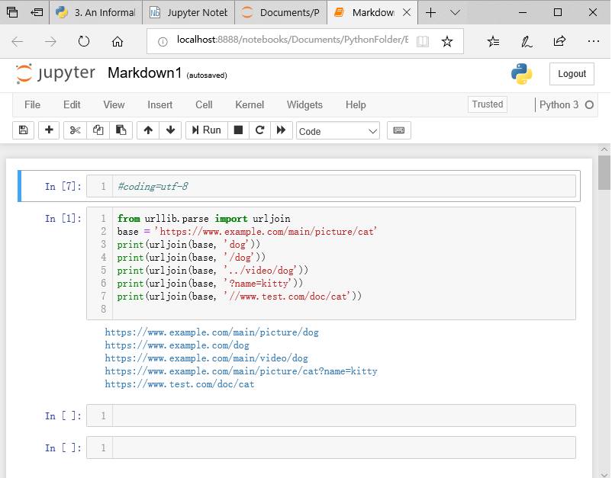
Jupyter notebook
Notes:
浏览历史命令（上一条、下一条）
重启Shell，之前定义的对象全部无效
打开帮助文档
自动补全前面出现过的单词
缩进代码块、取消缩进
注释、取消注释

Slide 8
Anaconda+PyCharm
Anaconda+PyCharm
https://www.cnblogs.com/yuxuefeng/articles/9235431.html
Notes:
Anaconda 很强大，占用空间也不小啊，2.4GB，差不多是一部高清电影的体积了
PyCharm是一种Python IDE，带有一整套可以帮助用户在使用Python语言开发时提高其效率的工具，比如调试、语法高亮、Project管理、代码跳转、智能提示、自动完成、单元测试、版本控制。此外，该IDE提供了一些高级功能，以用于支持Django框架下的专业Web开发。

Slide 9
「 Week 02 」
变量类型

Slide 10
Python中的变量
这是我们在本教程中将学到的内容：将学习如何用抽象术语object（对象）描述Python程序中的每一项数据，还将学习如何使用称为变量的符号名来操作对象。
Notes:
对象是python语言中最基本的概念，在python中处理的每样东西都是对象。python中有许多内置对象可供编程者使用，内置对象可直接使用，如数字、字符串、列表、del等；非内置对象需要导入模块才能使用，如正弦函数sin(x)，随机数产生函数random( )等

Slide 11
Python中的变量
内置对象
对象类型 | 样例
Number | 1234, 3.14, 3+4j
String | 'swfu', "I'm student", '''Python '''
Date | 2012-08-25
List | [1, 2, 3]
Dictionary | {1:'food’, 2:'taste', 3:'import'}
Tuple | (2, -5, 6)
File | f=open('data.dat', 'r')
Set | set('abc'), {'a', 'b', 'c'}
Bool | True, False
None | None
Unit Type | Function、Module、Class

Slide 12
Python中的变量
将变量视为附加到特定对象的名称。 在Python中，不需要像其他许多编程语言一样预先声明或定义变量。 要创建变量，只需为其分配一个值，然后开始使用它。 分配可以通过使用单个等号（=）完成：
>>> n = 300
>>> print(n)
300
>>> n
300
x
reference
3
variable
object
Notes:
在Python中,变量不需要声明或定义。创建一个变量,你只是分配一个值,然后开始使用它.
在python中从变量到对象的连接称为引用。

Slide 13
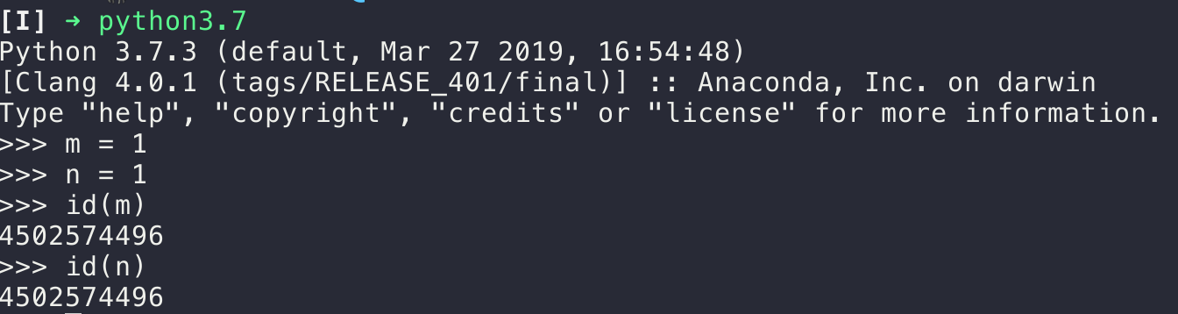
变量是指向内存空间的指针，也就是说，它具有指向对象连接的空间；
对象是一个存储空间，其中存储了它们所代表的值。
引用是从变量到对象的自动形成的映射（指针） 。
Notes:
变量拥有自己的存储空间，变量连接到对象是该变量存储了对象单元的内存地址，并没有存储对象的值。
共享引用是指多个变量引用同一个对象。例如两个变量m,n都引用同一个对象300。用id函数可以查看对象的内存地址
对于没有任何变量指向的值，Python自动将其删除。Python跟踪所有的值，并自动删除不再有变量指向的值。

Slide 14
变量类型
>>> a=3
>>> type(a)
<type 'int'>
>>> a='4'
>>> type(a)
<type 'str'>
>>> a={3,5}
>>> type(a)
<type 'set'>
>>> a=[1,2,3]
>>> type(a)
<type 'list'>
Notes:
Python具有自动内存管理功能，程序员一般不用太考虑内存管理的问题。

Slide 15
Python中的变量名字
>>> age = 1
>>> Age = 2
>>> aGe = 3
>>> AGE = 4
>>> a_g_e = 5
>>> _age = 6
>>> age_ = 7
>>> _AGE_ = 8
>>> print(age, Age, aGe, AGE, a_g_e, _age, age_, _AGE_)
1 2 3 4 5 6 7 8
Notes:
以字母或下划线开头\大小写敏感
变量名中不能有空格以及标点符号（括号、引号、逗号、斜线、反斜线、冒号、句号、问号等等）
不要使用关键字（在keyword模块中）作变量名
不要使用系统内置的模块名或函数名（可以通过dir(__builtins__)查看）作变量名

Slide 16
Python关键词
In Python 3.6, there are 33 reserved keywords:
False | def | if | raise
None | del | import | return
True | elif | in | try
and | else | is | while
as | except | lambda | with
assert | finally | nonlocal | yield
break | for | not
class | from | or
continue | global | pass

Slide 17
Python关键词
In Python 3.7, there are 35 reserved keywords:
False | def | if | raise
None | del | import | return
True | elif | in | try
and | else | is | while
as | except | lambda | with
assert | finally | nonlocal | yield
break | for | not | async
class | from | or | await
continue | global | pass

Slide 18
「 Week 02 」
数字类型

Slide 19
数字类型
Python支持不同的数字类型:
int (signed integers) − 常被称为integers or ints。 它们是没有小数点的正或负整数。 Python 3中的整数没有大小限制。Python 2有两种整数类型-int和long。 Python 3中不再有“long integer”了。
>>> a=99999999999999999999999999999999
>>> a*a
9999999999999999999999999999999800000000000000000000000000000001L
>>> a**3
999999999999999999999999999999970000000000000000000000000000000299999999999999999999999999999999L
Notes:
数字是python中最常用的对象，属于不可变对象。
可以表示任意大小的数字。
Python的IDEL交互界面可以当做简便计算器来使用。

Slide 20
数字类型
Python支持不同的数字类型:
int (signed integers) − 常被称为integers or ints。 它们是没有小数点的正或负整数。 Python 3中的整数没有大小限制。Python 2有两种整数类型-int和long。 Python 3中不再有“long integer”了。
Decimal integers, such as 0、-1、9、123
Hexadecimal integers，using 16 numbers namely 0、1、2、3、4、5、6、7、8、9、a、b、c、d、e、f to represent an integer. It must start with 0x，such as 0x10、0xfa、0xabcdef. (Wireshark Display)
Octal integer，only using 8 numbers namely 0、1、2、3、4、5、6、7 to represent an integer. It must start with 0o，such as 0o35、0o11.
Binary integer, only using 2 numbers namely 0、1 to represent an integer. It must start with 0b，such as 0b101、0b100.

Slide 21

数字类型
Python支持不同的数字类型:
float (floating point real values) − 也被称为floats, 它们代表实数，并用小数点表示。 浮点数也可以用科学计数法表示，E或e表示10的幂 (2.5e2 = 2.5 x 10² = 250)。
样例:
15.0、0.37、-11.2、1.2e2、314.15e-2
2019年6月17日，发布了新世界前500名超级计算机的列表。 前500名中所有经过超级计算的浮点运算都超过了每秒数万亿次。 当时，中国的超级计算在前四名中也有两个席位。
Notes:
浮点数又称小数

Slide 22
数字类型
Python支持不同的数字类型:
complex (complex numbers) − 以a + bj的形式表示，其中a和b是浮点数，j表示 -1的平方根 (虚数)。复数被Python编程中不常被使用。
>>>a=3+4j
>>>b=5+6j
>>>c=a+b
>>>c
8+10j
>>> c.real # the real part of the complex number
8.0
>>> c.imag # the imaginary part
10.0
>>> a.conjugate()
(3-4j)
Notes:
复数
Python中的复数与数学上的复数一致，由实部和虚部构成，并且使用j或J来表示虚部。

Slide 23
「 Week 02 」
字符串

Slide 24
字符串
var1 = 'Hello World!'
var2 = "Python Programming "
print ("var1[0]: ", var1[0])
print ("var2[1:5]: ", var2[1:5])
String Special Operators
>>> a='abc' + '123' #Updating Strings
>>> a
String Formatting Operator
>>>a=3.6674
>>> '%7.3f' % a # or using function: str(a)
' 3.667'
Notes:
用单引号、双引号或三引号括起来的符号系列称为字符串
单引号、双引号、三单引号、三双引号可以互相嵌套，用来表示复杂字符串。
'abc'、'123'、'中国'、"Python"
字符串属于不可变序列
空串表示为''或 ""
三引号'''或"""表示的字符串可以换行，支持排版较为复杂的字符串；三引号还可以在程序中表示较长的注释。

Slide 25
字符串
a= 'Hello' b='Python'
Operator | Description | Example
+ | Concatenation - Adds values on either side of the operator | a + b will give HelloPython
* | Repetition - Creates new strings, concatenating multiple copies of the same string | a*2 will give -HelloHello
[] | Slice - Gives the character from the given index | a[1] will give e
[ : ] | Range Slice - Gives the characters from the given range | a[1:4] will give ell
in | Membership - Returns true if a character exists in the given string | H in a will give 1

Slide 26
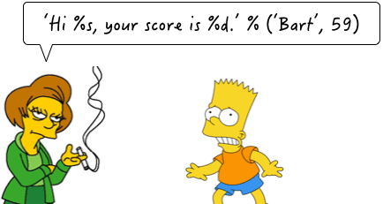
字符串
字符串格式操作符
>>>a=3.6674
>>>'%7.3f' % a # or using function: str(a)
' 3.667'
>>>print ("My name is %s and weight is %d kg!" % ('Zara', 21))

Slide 27
转义字符
当您需要在字符中使用特殊字符时，Python使用反斜杠\转义字符。
Backslash notation | Hexadecimal character | Description
\n | 0x0a | Newline
\r | 0x0d | Carriage return
\s | 0x20 | Space
\t | 0x09 | Tab
\xnn |  | Hexadecimal notation, where n is in the range 0.9, a.f, or A.F
\odd |  | The character represented by the octal number dd. For example: \o12 represents a newline.
\xhh |  | The character represented by the hexadecimal number hh. For example: \x0a represents a newline.
Notes:
转义字符
\n：换行符 \t：制表符 \r：回车 \’：单引号 \”：双引号 \\：一个\
\ddd：3位八进制数对应的字符
\xhh：2位十六进制数对应的字符
字符串界定符前面加字母r表示原始字符串，其中的特殊字符不进行转义，但字符串的最后一个字符不能是\。

Slide 28
字符串
para_str = """this is a long string that is made up of several lines and non-printable characters such as TAB ( \t ) and they will show up that way when displayed. NEWLINEs within the string, whether explicitly given like this within the brackets [ \n ], or just a NEWLINE within the variable assignment will also show up. """
print (para_str)
this is a long string that is made up of several lines and non-printable characters such as TAB ( ) and they will show up that way when displayed. NEWLINEs within the string, whether explicitly given like this within the brackets [
], or just a NEWLINE within the variable assignment will also show up.

Slide 29
「 Week 02 」
函数

Slide 30
内置函数
>>> dir(__builtins__)
Function | Meaning
abs(x) | Return the absolute value of the number x
bin(x) | Convert the number x to a binary string
chr(x) | Return the character encoded as x
eval(s[, globals[, locals]]) | Compute the value of the expression in the string and return
float(x) | Convert a number or string x to a floating point number and return
help(obj) | Return help information for object obj
hex(x) | Convert the number x to a hex string
id(obj) | Returns the identity of the object obj
input([Prompt string]) | Accept keyboard input, and return string
len(obj) | Returns the number of elements contained in the object obj
Notes:
内置函数不需要导入任何模块即可使用
执行下面的命令可以列出所有内置函数
>>> dir(__builtins__)
返回数字x的绝对值
把数字x转换为二进制串
返回编码为x的字符
计算字符串中表达式的值并返回
把数字或字符串x转换为浮点数并返回
返回对象obj的帮助信息
把数字x转换为十六进制串
返回对象obj的标识
接受键盘输入，返回字符串
返回对象obj包含的元素个数

Slide 31
内置函数
oct(x) | Convert the number x to an octal string.
ord(s) | Returns the code of the character s. chr(ord('3')+1)==>'4'
range([start, ] end [, step] ) | Returns an arithmetic progression column, excluding the final value
round(x [, Decimal number]) | Round off x. If no decimal digit is specified, an integer is returned.
str(obj) | Convert object obj to a string
int(x[,d]) | Returns the numeric integer part, or converts the d-ary string x to decimal and returns it. d defaults to decimal
list(x), set([obj]),tuple(x) | Convert an object to a list, collection, or tuple and return it.
max(x), min(x), sum(x) | Returns the maximum, minimum, or the sum of numeric values in the sequence.
pow(x,y) | Returns the y power of x
sorted(list[,cmp[,key[reverse]]] | Return the sorted list
type(obj) | Returns the type of the object obj
Notes:
把数字x转换为八进制串
返回1个字符s的编码
返回一个等差数列，不包括终值
对x进行四舍五入。若不指定小数位数，则返回整数。
把对象obj转换为字符串
返回数字整数部分，或把d进制的字符串x转换为十进制并返回，d默认为十进制
把对象转换为列表、集合或元组并返回
返回序列中的最大值、最小值或数值之和
返回x的y次方
返回排序后的列表
返回对象obj的类型

Slide 32
删除函数
Python中的删除操作: del
被用于删除一个对象并释放其空间
>>>a=[1, 2, 3]
>>>del a[1]
>>>a
[1, 3]
>>>x=5
>>>x
5
>>>del x #delete the variable x

Slide 33
「 Week 02 」
模块

Slide 34
模块
模块允许您逻辑上组织Python代码。 将相关代码分组到一个模块中可以使代码更易于理解和使用。 模块是一个Python对象。
简单来说，模块是由Python代码组成的文件。 模块可以定义函数，类和变量。 模块也可以包含可运行的代码。
Notes:
Python默认安装仅包含部分基本或核心模块，但用户可以安装大量的扩展模块，pip和conda是管理模块的重要工具。
在Python启动时，仅加载了很少的一部分模块，在需要时由程序员显式地加载（可能需要先安装）其他模块。
减小运行的压力，仅加载真正需要的模块和功能，且具有很强的可扩展性。

Slide 35
模块
import module_name
>>>import math
>>>math.sin(0.5) # Find a sine of 0.5
>>>import random
>>>x=random.random( ) # Get random decimals in [0,1)
>>>y=random.random( )
>>>n=random.randint(1,100) # Get a random integer in [1,100]
Notes:
求0.5的正弦
获得[0,1) 内的随机小数
获得[1,100]上的随机整数

Slide 36
模块
dir( )函数
内置的dir（）函数返回包含模块定义名称的字符串排序列表。
该列表包含模块中定义的所有模块，变量和功能的名称。
以下是个简单示例：
import math
content = dir(math)
print (content)
['__doc__', '__file__', '__name__', 'acos', 'asin', 'atan', 'atan2', 'ceil', 'cos', 'cosh', 'degrees', 'e', 'exp', 'fabs', 'floor', 'fmod', 'frexp', 'hypot', 'ldexp', 'log', 'log10', 'modf', 'pi', 'pow', 'radians', 'sin', 'sinh', 'sqrt', 'tan', 'tanh']
Notes:
可以使用dir函数查看任意模块中所有的对象列表，如果调用不带参数的dir()函数，则返回当前脚本的所有名字列表。
可以使用help函数查看任意模块或函数的使用帮助。

Slide 37
模块
from math import sin # Reduce the number of queries and increase the execution speed
from math import * # Use with caution
>>> from math import sin
>>> sin(3)
0.1411200080598672
>>> from math import sin as f # Alias
>>> f(3)
0.141120008059867
Notes:
可以减少查询次数，提高执行速度

Slide 38
模块
os
sys
math
Locale： Provides an interface to the C localization function and provides related functions to implement numeric and string conversion based on the current locale setting.
random
struct
pickle： Serialization
datetime
time
wmi：
urllib/urllib2： Web programming
Pygame： Game development
tkinter、wxPython：GUI Development
SciPy： Scientific Computing
PIL：Image processing
fabric： Remote operation and deployment. http://docs.fabfile.org/en/1.10/
capstone： The disassembly framework
ropper：ROP related framework
IDAPython：IDA plugin.https://code.google.com/p/idapython/
Yara： Malware identification and classification of the engine
Notes:
提供了C语言本地化函数的接口，并提供相关函数实现基于当前locale设置的数字与字符串转换
序列化
网页编程
科学计算
图像处理
反汇编框架

Slide 39
「 Week 02 」
基础语法

Slide 40
代码行和缩进
Python不会使用大括号（{}）来表示用于类和函数定义或流控制的代码块。 代码块由行缩进表示，行缩进严格执行。
缩进中的空格数是可变的，但是块中的所有语句必须缩进相同的数量。
Notes:
（1）缩进
类定义、函数定义、选择结构、循环结构，行尾的冒号表示缩进的开始
python程序是依靠代码块的缩进来体现代码之间的逻辑关系的，缩进结束就表示一个代码块结束了。
同一个级别的代码块的缩进量必须相同。
一般而言，以4个空格为基本缩进单位，可以通过下面的方法进行代码块的缩进和反缩进：

Slide 41
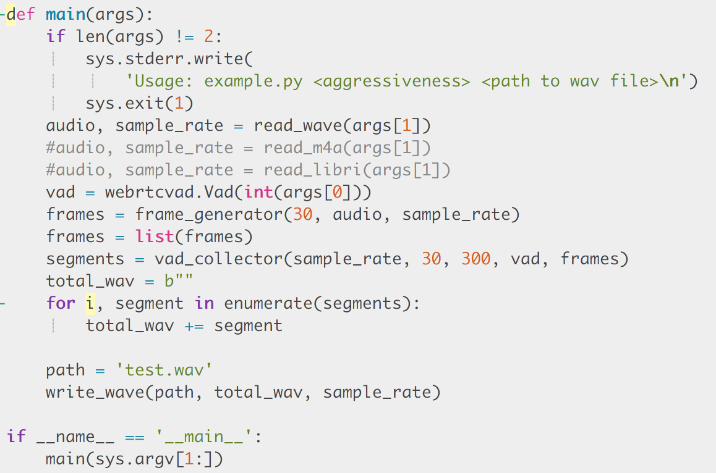
代码行和缩进

Slide 42
代码行和缩进
注释
一个好的可读程序通常包含超过30％的注释。 常用的注释主要有两种：
以＃开头，表示＃行之后的内容是注释
解释器将把包含在一对三引号'''...'''或“” ...“”“之间的内容视为不注释。
在不同的开发环境中，用于快速注释/取消注释大部分内容的方法是不同的。
Notes:
（1）注释：一个好的、可读性强的程序一般包含30%以上的注释。常用的注释方式主要有两种：以#开始，表示本行#之后的内容为注释
包含在一对三引号'''...'''或"""..."""之间且不属于任何语句的内容将被解释器认为是注释
（2）每个import只导入一个模块
（3）如果一行语句太长，可以在行尾加上\来换行分成多行，但是更建议使用括号来包含多行内容。
（4）必要的空格与空行
运算符两侧、函数参数之间、逗号两侧建议使用空格分开。
不同功能的代码块之间、不同的函数定义之间建议增加一个空行以增加可读性。
（5）适当使用异常处理结构进行容错，后面将详细讲解。
（6）软件应具有较强的可测试性，测试与开发齐头并进，后面将详细讲解。

Slide 43
多行语句
Python中的语句通常以换行符结尾。 但是，Python允许使用行继续符（\）表示该行应继续。
total = item_one + \
item_two + \
item_three

Slide 44
更多细节:
https://www.tutorialspoint.com/python3/python_basic_syntax.htm

